Slide 1
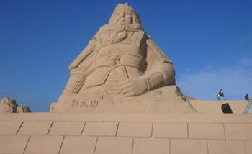
郑成功
郑成功
执教者：黄雪梅
扬中市实验小学

Slide 2
郑成功
介绍台湾岛
地理位置
介绍郑成功
影片欣赏
退出

Slide 3
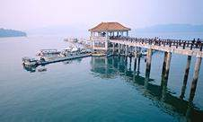
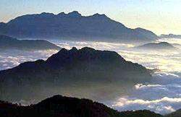
台湾岛啊，我的故乡，
多么美丽的地方。
甘蔗甜啊，稻米香。
日月潭边好风光。

Slide 4
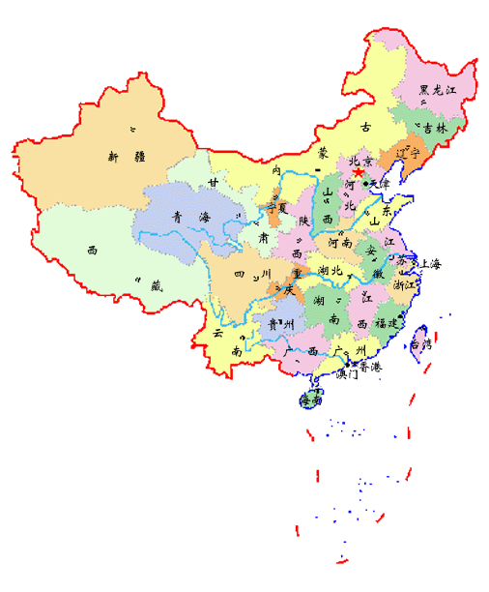
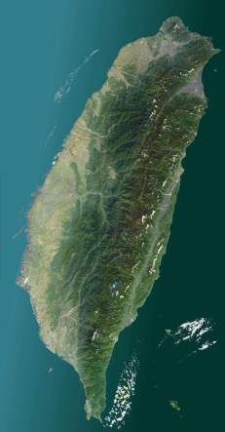
卫星照片
美丽富饶的台湾岛，坐落在祖国东南部，四周环海，同福建省遥遥相望，一向被称为祖国的宝岛。
台湾自古以来就是我国的神圣领土。

Slide 5

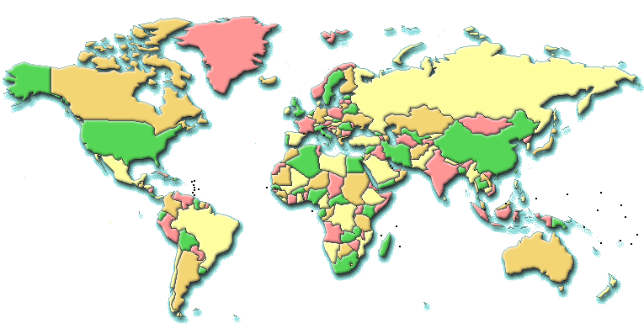
荷兰
世界地图及荷兰
台湾

Slide 6
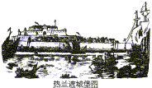
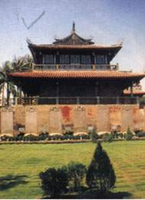
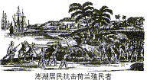

Slide 7
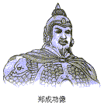
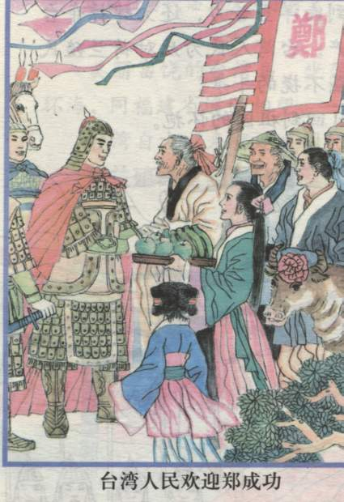
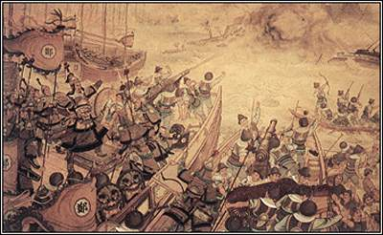
郑成功像
台湾人民欢迎郑成功
郑成功军队战胜荷兰殖民者

Slide 8
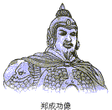
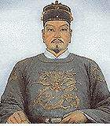

Slide 11
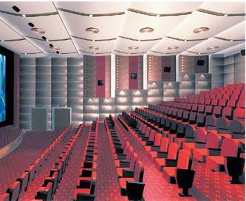
影片欣赏
片断（一）
片断（二）
片断（三）
片断（四）

Slide 12
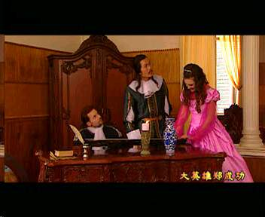
返回

Slide 13
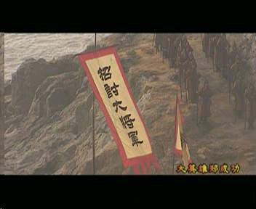
返回

Slide 14
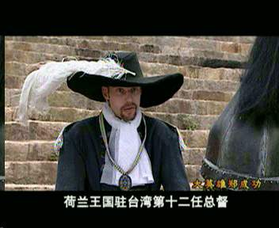
返回

Slide 15
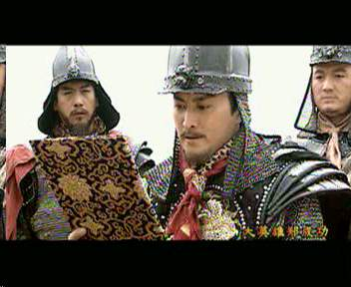
回
返回

Slide 16
谢谢指导

